Slide 1

Mapa de navegación JGStore
Johan Gongora
Sena
John Niño

Slide 2
Introducción
El siguiente trabajo presenta el mapa de navegación para la pagina web JGStore, Este trabajo explora en profundidad el papel fundamental que desempeña el mapa de navegación en la estructuración y optimización de la interfaz de esta página web. Se analiza cómo una arquitectura de la información bien diseñada basada en modelos como la navegación jerárquica, puede facilitar al usuario el acceso a la información y simplificar la interacción, reduciendo la fricción y aumentando la satisfacción general.

Slide 3
Tipo de mapa de navegación
Se eligió el mapa de navegación jerárquico porque es el mejor para sitios webs y aplicaciones con múltiples sesiones y niveles de información, su estructura ordenada y visualmente intuitiva facilita la identificación de relaciones y la navegación del usuario, lo que mejora la usabilidad general del producto.

Slide 4
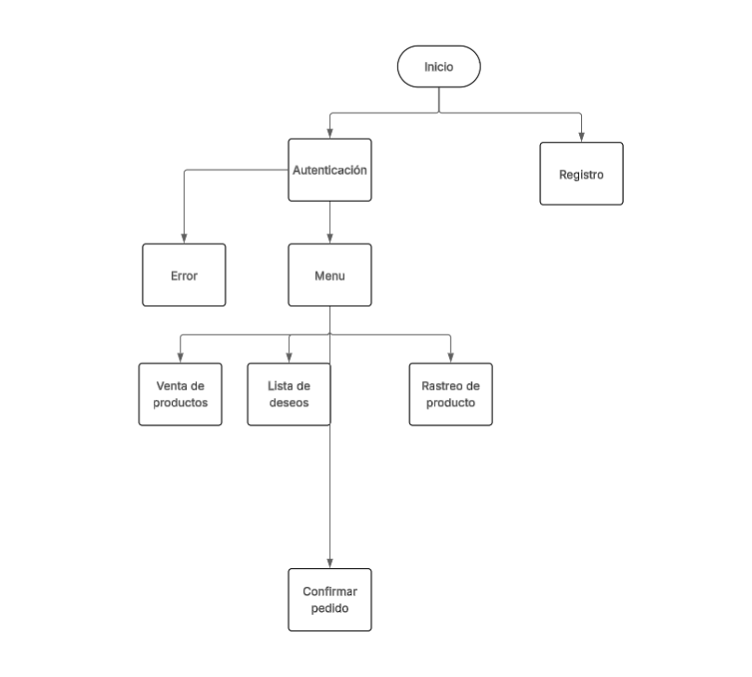
Mapa de navegación

Slide 5
Descripción de las páginas
autenticacion.html | Validación de las credenciales del cliente | Pagina principal
error.html | Si hay error se muestra un enunciado | Cadena de texto indicando error de autenticación
registro.html | Formulario para el registro de usuarios | Se accede desde la pagina de inicio de sesión
menu.html | Se muestran los productos en venta | Se accede desde autenticación exitosa
venta.html | Los clientes pueden ser vendedores | Accede desde menú principal
lista.html | Pagina que utilizan los clientes para agregar productos que les gustan y desean comprar después | Se accede desde menú principal tras escoger los productos deseados
pedido.html | Pantalla para confirmar pedidos | Se accede desde el menú de productos
rastreo.html | Pantalla para saber el estado del producto comprado | Se accede después de realizar la compra del producto desde el menú

Slide 6
Buenas prácticas aplicadas
Accesibilidad y usabilidad: Interfaz fácil de usar que cumple con estándares WCAG
Diseño centrado en el usuario: Diseño limpio con jerarquía visual clara y navegación intuitiva, permite a los usuarios encontrar fácilmente la información que buscan.
Diseño responsivo: Diseño pensado para que el contenido se adapte a pantallas pequeñas (tablets y teléfonos)
Optimización del rendimiento: Una experiencia de usuario optima no solo se basa en el diseño, sino también en la velocidad y eficiencia del sitio.

Slide 7
Conclusión
la implementación de un mapa de navegación eficaz en JGStore ha sido esencial para lograr una experiencia de usuario intuitiva y coherente. El análisis realizado evidencia que una estructura de navegación bien definida. Además, se destaca la importancia de adoptar un enfoque iterativo y centrado en el usuario, que permita adecuar continuamente la arquitectura a las demandas de un entorno digital en constante evolución.

